Slide 1
Входные Двери ТМ МАГДА
Каталог складской програмы

Slide 2
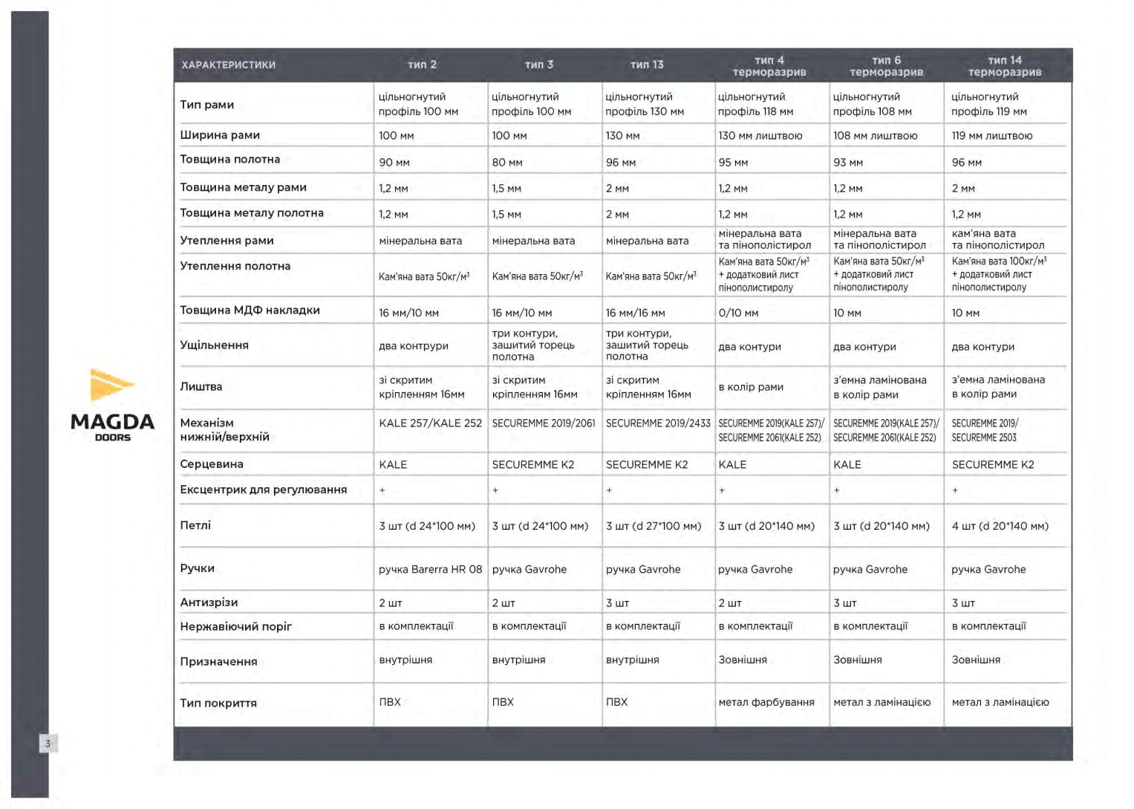
Таблица моделей

Slide 3
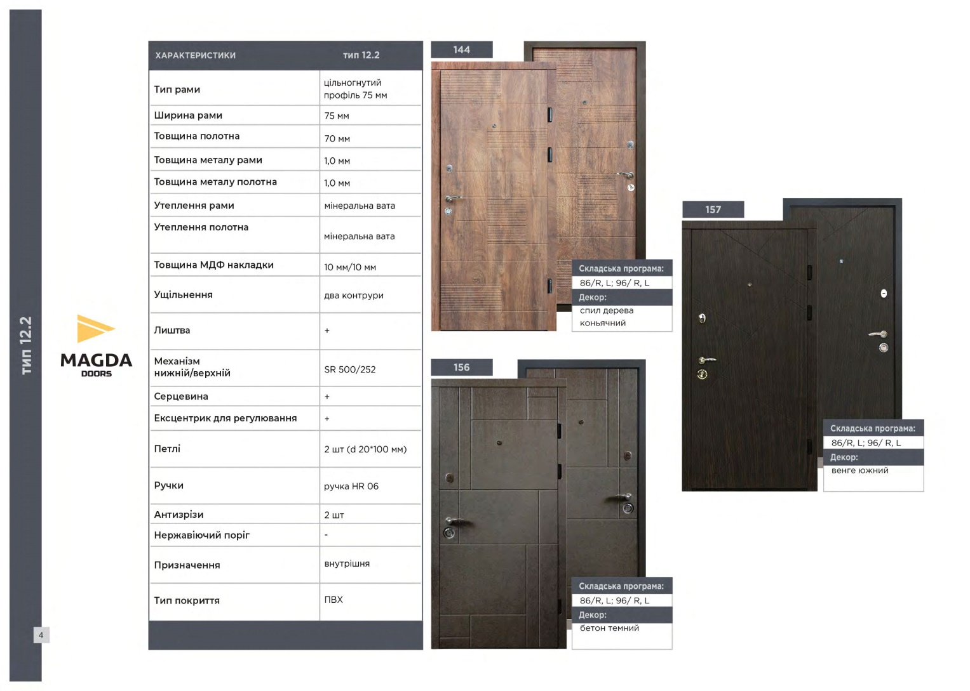
ТИП-12.2

Slide 4
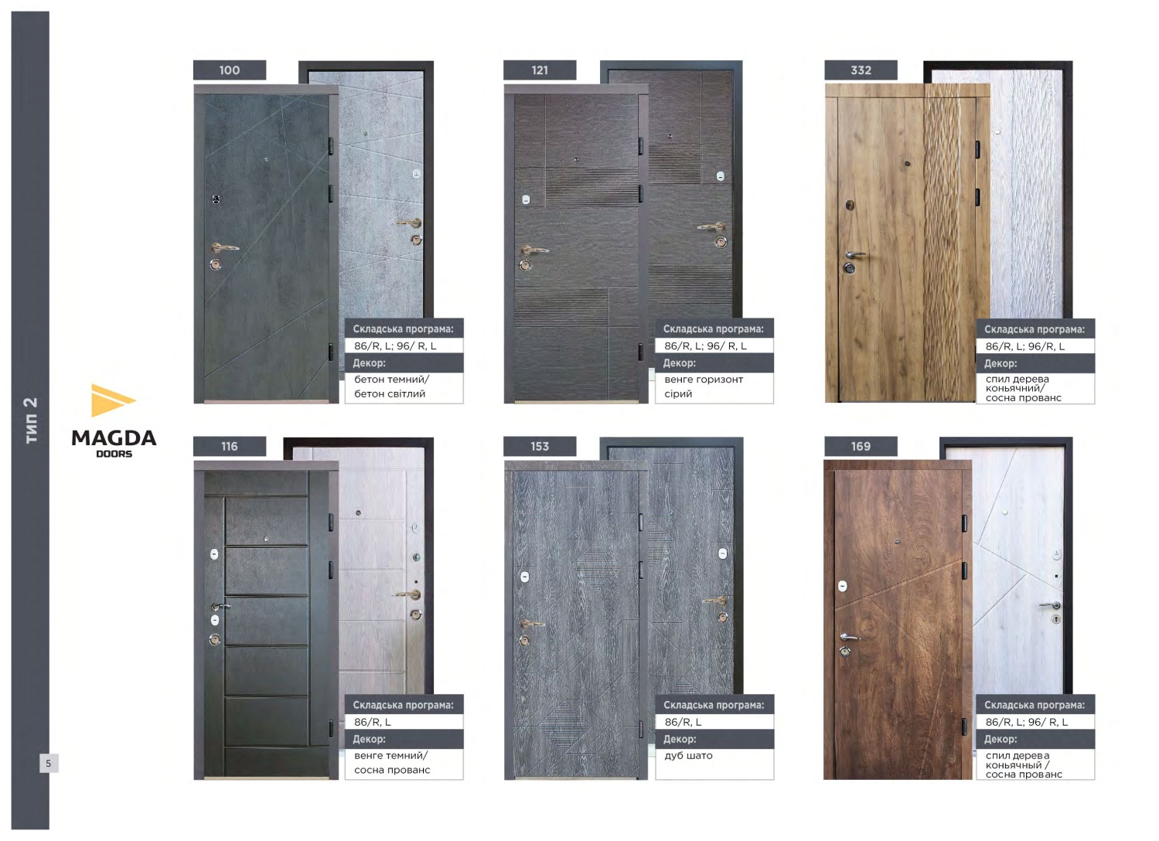
ТИП-2

Slide 5
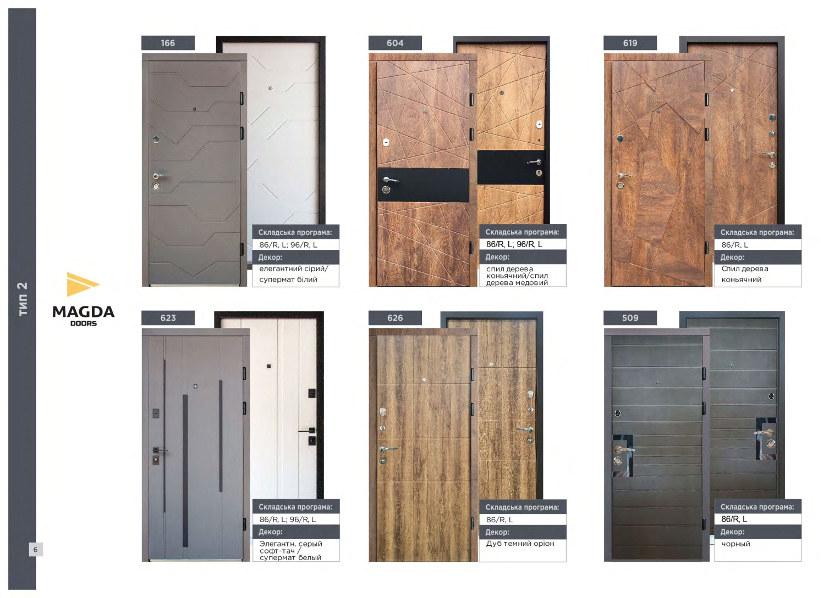
ТИП-2

Slide 6
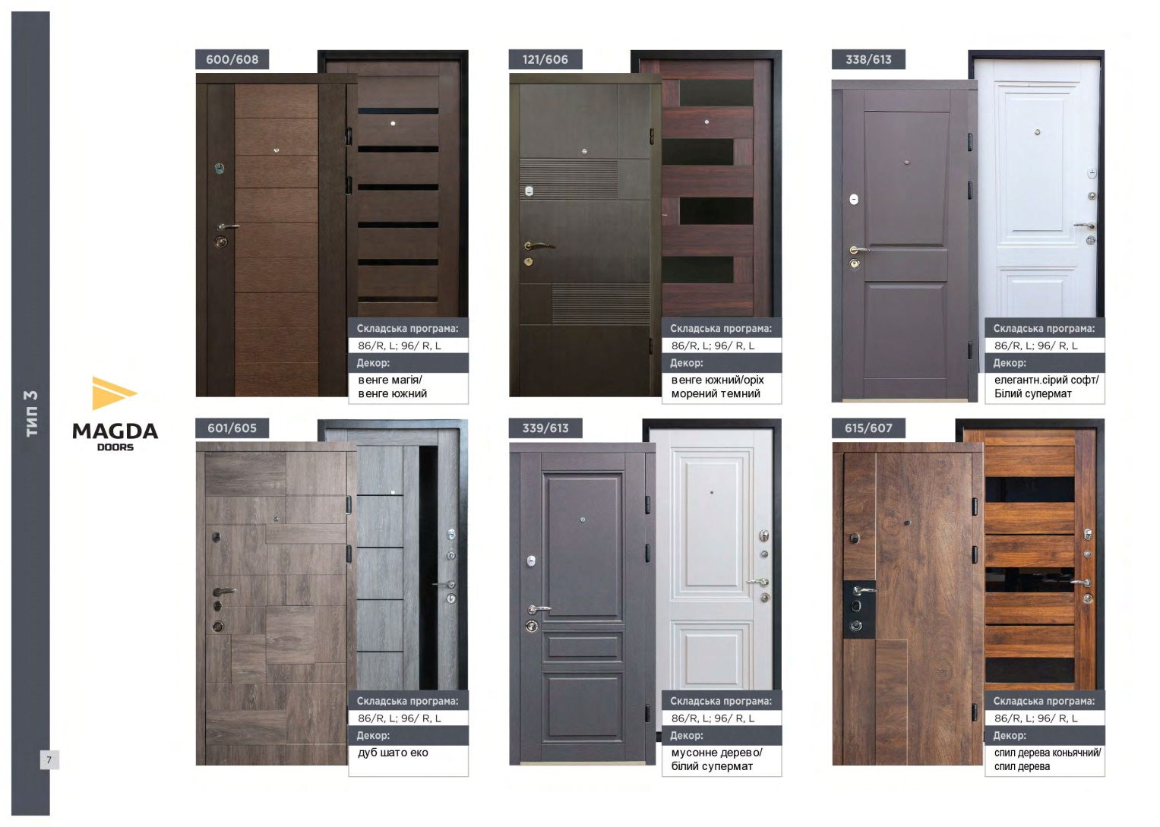
ТИП-3

Slide 7
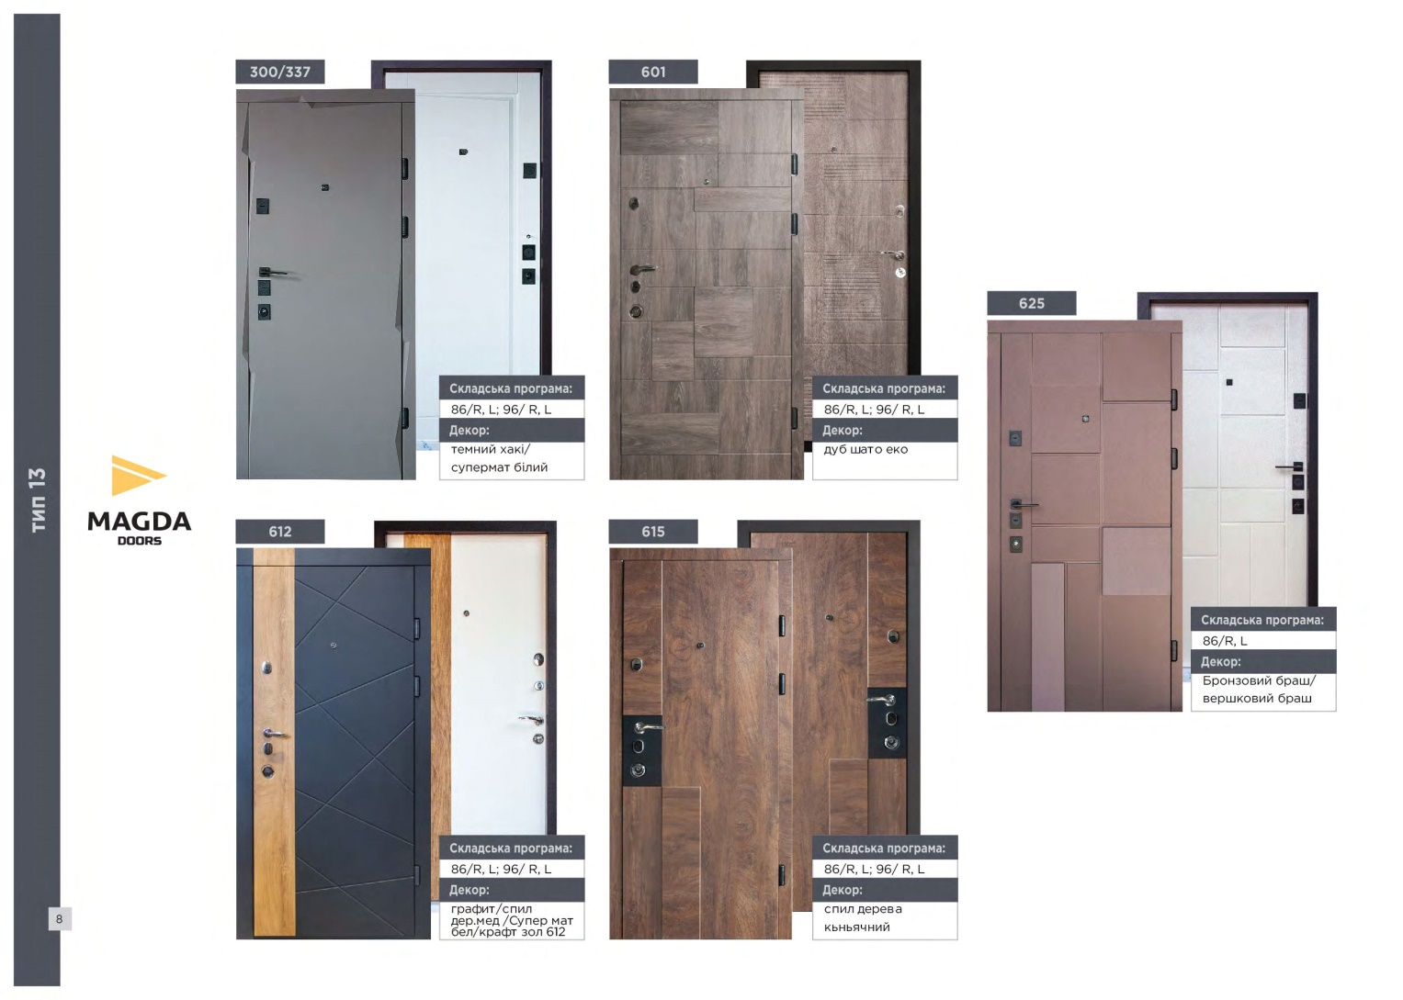
ТИП-13

Slide 8
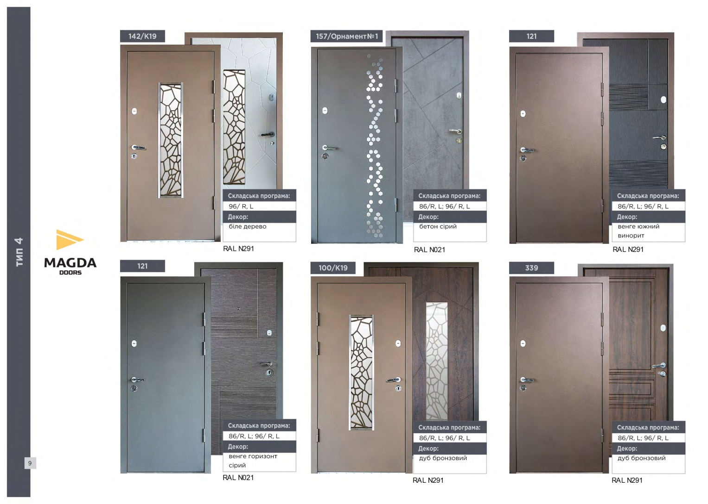
ТИП-4

Slide 9
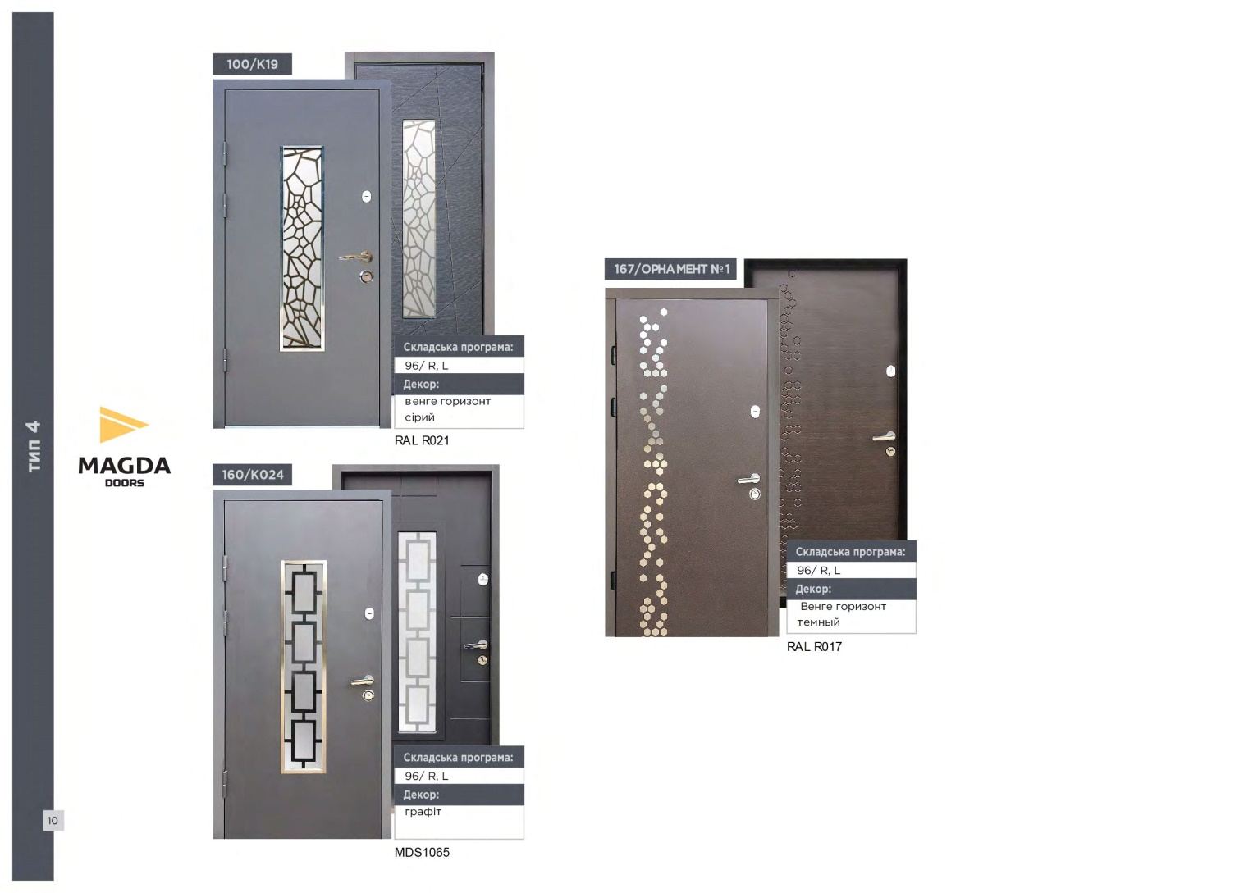
ТИП-4

Slide 10
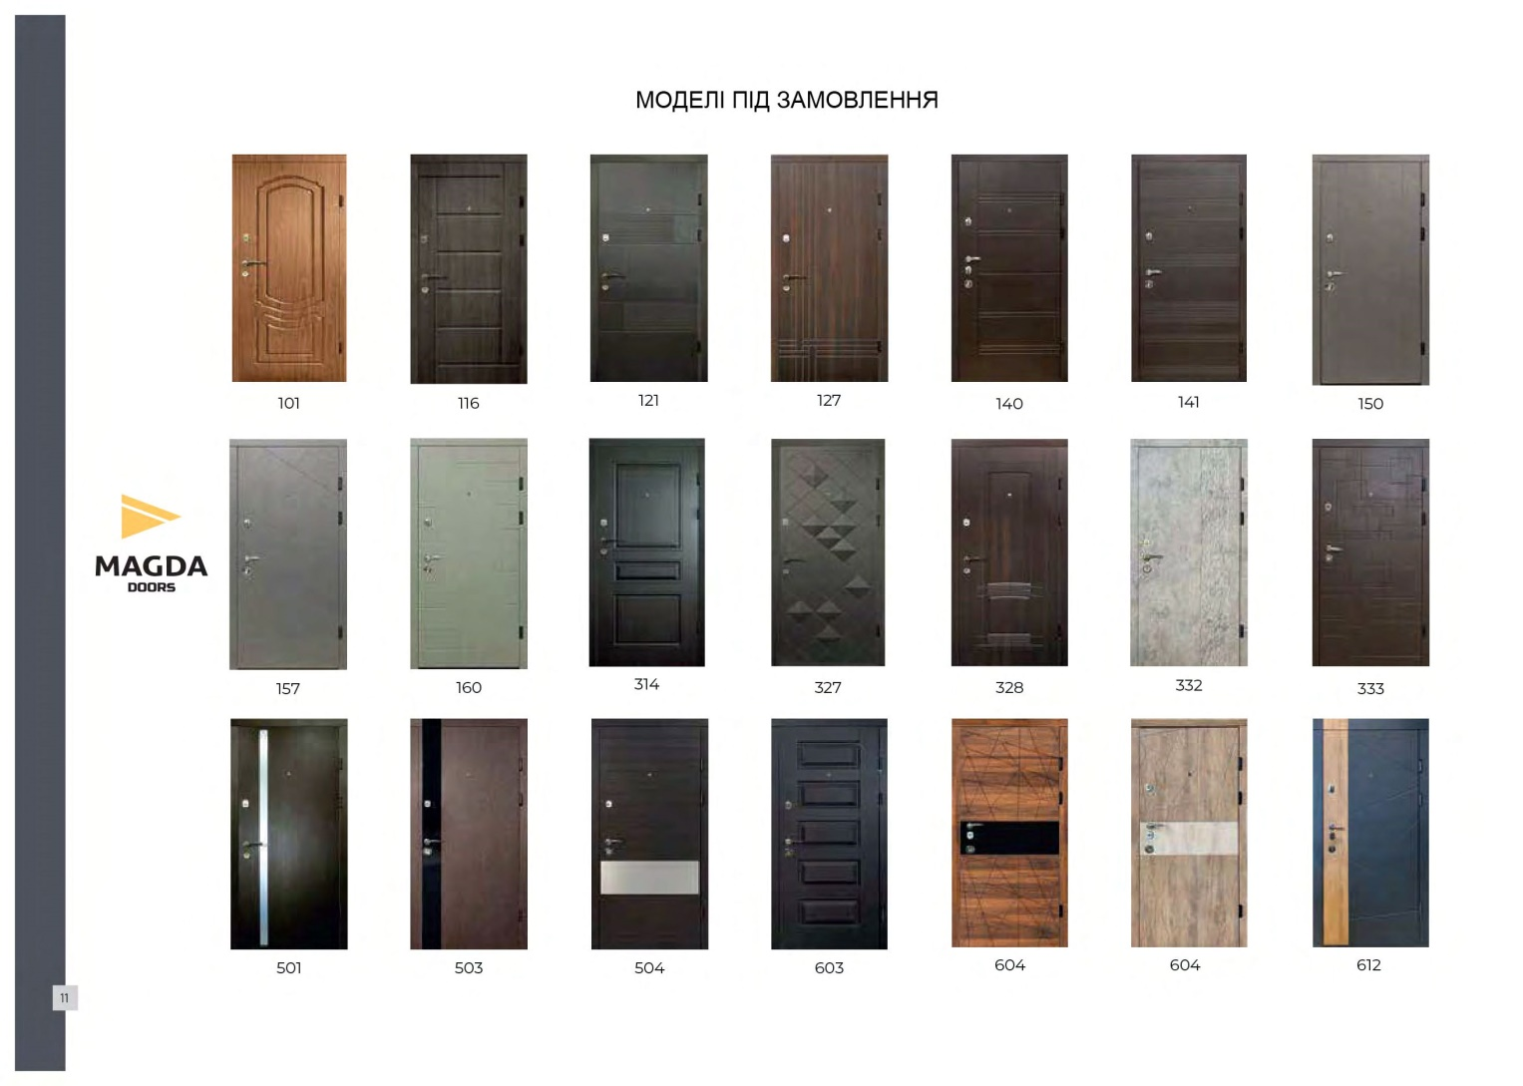
Модели под заказ

Slide 11
098-05-11-797 Роман

